Slide 1
Le suivi et monitoring des programmes de la DOI
12/02/2015

Slide 2
ODJ
Introduction générale
Monitool/présentation du processus/état d’avancement
Monitoring et les questions qui en découlent
Prochaine étape
Objectifs de la réunion :
Appropriation des outils et enjeux du monitoring
Etablir les prochaines étapes à venir

Slide 3
Introduction
Depuis de nombreuses années MDM collecte des données et essaie de les valoriser.
Cela correspond à un besoin d’information pour la gestion interne à différents niveaux
Correspond aussi à une demande des bailleurs de fonds
Et s’inscrit dans le concept de redevabilité envers les partenaires et usagers

Slide 4
Principes généraux
Rappel pyramide du système de monitoring
 | 4. Indicateurs « organisationnels » sélectionnés parmi les indicateurs transversaux thématiques 3. Indicateurs transversaux : indicateurs clés propres à chaque thématique (ex/ Santé reproductive ; VIH ; VFF) 2. Indicateurs de suivi de projet : liste d’indicateurs sélectionnés par l'équipe projet sur la base des SNIS et des catalogues d'indicateurs 1. Compilation de données patients sous forme agrégée
Notes:
Organisation pryramidale du système de monitoring. Ce principe repose sur le fait que les indicateurs disponibles à un niveau sont nourris paer ceux des niveaux situés en dessous (ceci évite la mise en place de systèmes parallèles pour répondre aux besoins)

Slide 5
Des indicateurs à utilisation multiple et à objectifs bien définis et à bien définir … Actuellement :
Les indicateurs transversaux
Le monitool ( outils pour le suivi de projets)
Les indicateurs pour les objectifs pour la DOI (management)
Les indicateurs pour les CPS (stratégie)
L’idée n’est pas de multiplier les indicateurs (les même sont souvent utilisés) mais de les utiliser au mieux et dans un objectif précis
Notes:
Rappel des outils existants et présentation du monitool : le développement d’un monitool de 2 ème génération est en cours avec pour objectifs (1) l’allégement de la charge de travail liée au paramétrage de l’outil et la fin des erreurs de calcul/formules liées aux difficultés d’excel et (2) un meilleure partage des données avec une remontée automatique des données, possibilité de garder en mémoire un historique des projets, possibilités de consultation des données à différents niveaux (terrain, desk, RP …) et 3 une meilleure ergonomie pour l’utilisateur

Slide 6
Les indicateurs transversaux
Le monitoring transversal consiste en le suivi d’un nombre limité d’indicateurs « essentiels », communs à toutes les missions internationales, afin de constituer progressivement une base de données globale pour l’ensemble des missions. Cette base a vocation à être utilisée par différents services afin de soutenir la définition des stratégies d’intervention, les actions de plaidoyer, la recherche de financement, la communication externe, les partenariats stratégiques etc. par une meilleure visibilité chiffrée des actions de MdM.

Slide 7
Le fonctionnement actuel
Jusqu’alors les données nécessaires au monitoring transversal sont collectées dans différentes bases de données (monitool et autres bases de données) qui sont éparpillées, Et la collecte se faisait sur un mode de collecte sauvage
Un recueil a été réalisé lors d’une collecte en 2013 : Les indicateurs recueillis 2012 et 2013 étaient communs à l’ensemble des projets pour 6 d’entre eux, les autres concernaient les thématiques prioritaires de la Direction des Opérations Internationales: Migrants, Crises et conflits, Santé Sexuelle et Reproductive (SSR) et Réduction des Risques (RDR).
Fort de cette expérience il est apparu urgent d’inclure les indicateurs transversaux dans les systèmes de données systématiques

Slide 8
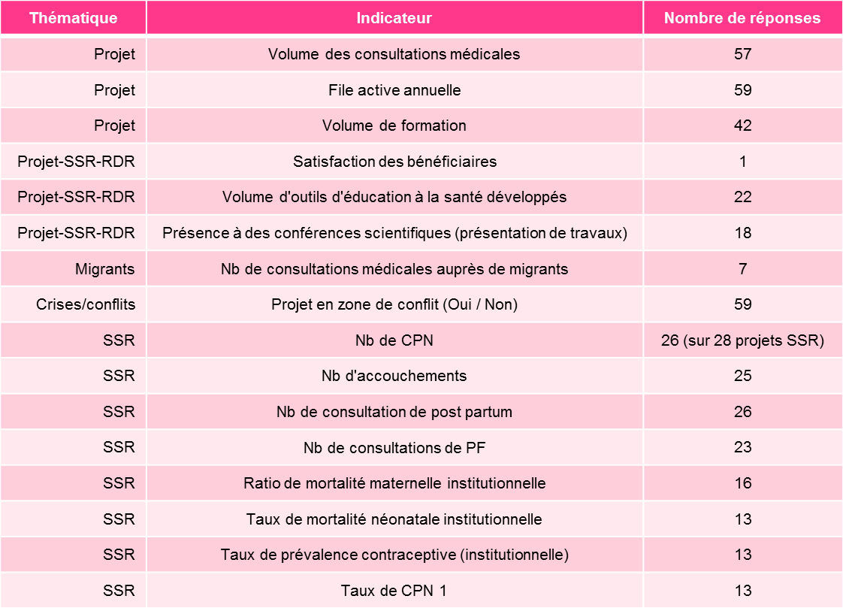
Liste des indicateurs transversaux
Notes:
Pour l’année 2012, 59 projets ont renseigné au moins un des indicateurs transversaux proposés

Slide 9
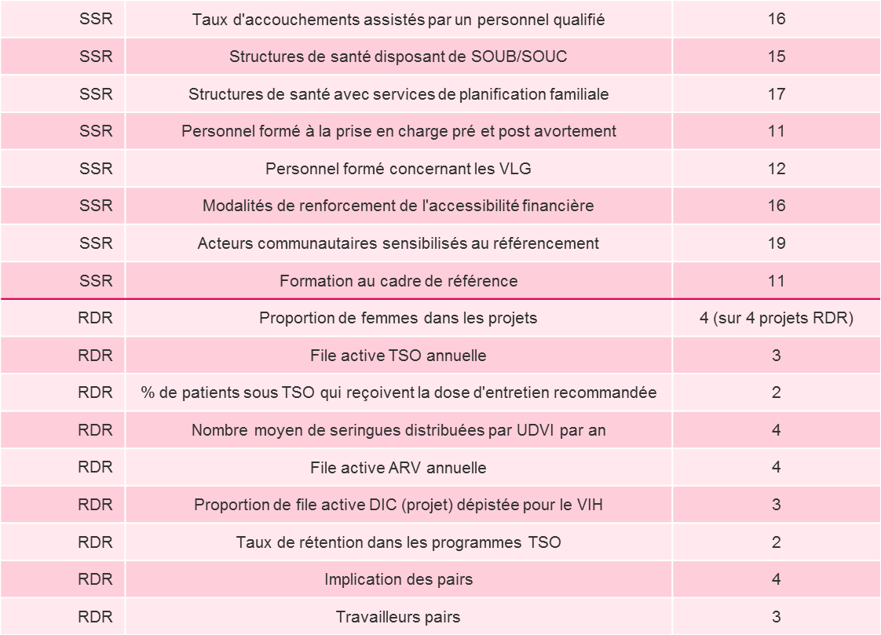
Notes:
Liste des indicateurs / Indicateurs transversaux 2012

Slide 10
Le monitool
Diagnostic et besoin
Avancement du travail
Test
Validation des pays pilotes
Validation du retro planning

Slide 11
Les questions en suspends et échange
Avoir des objectifs clairs et partagés : Travail de réflexion en amont concernant les questions et objectifs opérationnels que l’on souhaite suivre par le monitoring transversal. A revoir en début de chaque année
Circuit de circulation des infos et suivis du monitoring -> proposition S2AP/Ref Med
Monitool : qui utilise l’outil ? Rôle du réfèrent med, du desk de l’équipe projet ?
Notes:
Objectifs suivis le monitoring (doc 27/12/2013)

Slide 12
Les étapes à venir
Finalisation de l’outil monitool
Formation
Diffusion Appropriation
Continuation de la discussion sur la formulation des objectifs

